Slide 1
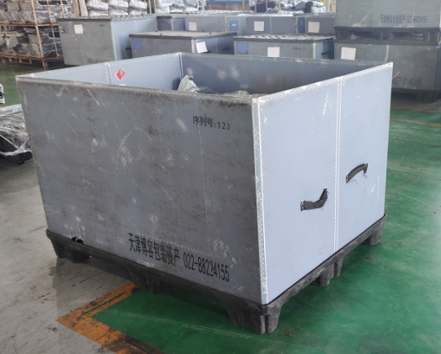
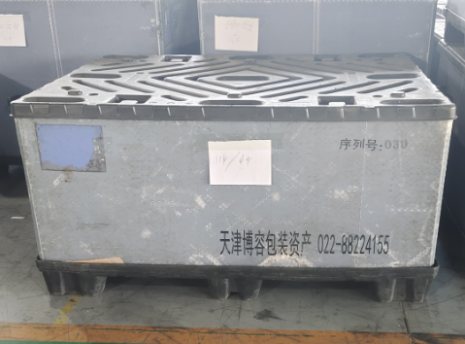

围板箱技术方案
围板箱整体结构如下：
1）A4看板袋
6）HOPE天盖
2）PP围板
5）序列号
3）手持带
4）HOPE底托
表单编号：GR-61-00-106(A/0) 光华荣昌 纸张：A4（210×297）

Slide 2
围板箱技术方案
围板箱技术要求如下：
1）A4看板袋-可放入发货明细，A4格式明细表格，位置为围板箱正面左上角如图所示；
2）PP围板：围板箱1200*1000mm，围板886mm，材质PP板，3kg/平米（壁厚10mm）；
3）手持带：方便操作员操作搬运（编织袋）；
4）HOPE底托：底托设计为进叉脚部结构，适合各种叉车；
5）序列号：印刷序列号字体高度70~80mm，内容为“M4底座001~020号”，印刷在A4看板侧右上角；
6）HOPE天盖：围板箱运输过程存在堆叠分层，设计上下围板箱放置定位孔；
表单编号：GR-61-00-106(A/0) 光华荣昌 纸张：A4（210×297）

